Slide 1
NGHIÊN CỨU MÔ HÌNH HỖN HỢP CHUYÊN GIA CHO HỌC ĐA THỂ THỨC TRÊN TIẾNG VIỆT MIXTURE OF EXPERTS FOR VIETNAMESE MULTIMODAL LEARNING
GVHD: PGS. TS Lê Đình Duy
Học viên: Nguyễn Hoàng Quý - 240101066

Slide 2

Tóm tắt
Lớp: CS2205.CH190
Link Github của nhóm: https://github.com/hoangquy18/CS2205.CH190
Link YouTube video: https://youtu.be/CH0HIzWtNuc
Họ và tên: Nguyễn Hoàng Quý - 240101066

Slide 3
Giới thiệu
Bối cảnh:
LLM & transformer → tiến bộ vượt bậc NLP, CV
Thách thức: Chi phí tính toán cao → khó áp dụng ở Việt Nam
Cần một giải pháp cân bằng hiệu suất & tài nguyên

Slide 4
Giới thiệu
Giải pháp: Mixture of Experts (MoE)
Chỉ kích hoạt một nhóm nhỏ chuyên gia (expert)
Chỉ kích hoạt một nhóm nhỏ chuyên gia khi suy luận
Thành công ở mô hình lớn
→ Question: Có áp dụng tốt cho mô hình nhỏ, ngôn ngữ ít tài nguyên (như tiếng Việt) không?

Slide 5
Mục tiêu
Đề xuất kiến trúc MoE mới cho SVLM tiếng Việt
Huấn luyện và so sánh với mô hình dense truyền thống
Phân tích khả năng mở rộng khi tăng số lượng tham số

Slide 6
Nội dung và Phương pháp
Thu nhập & khai thác dữ liệu đa thể thức tiếng Việt: UIT-ViLC, ViOCRVQA, ViVQA, …
Xử lí dữ liệu văn bản
Xử lí dữ liệu hình ảnh
Xây dựng multimodal backbone: căn chỉnh đặc trưng văn bản – hình ảnh (cross-modal, inter-modal)

Slide 7
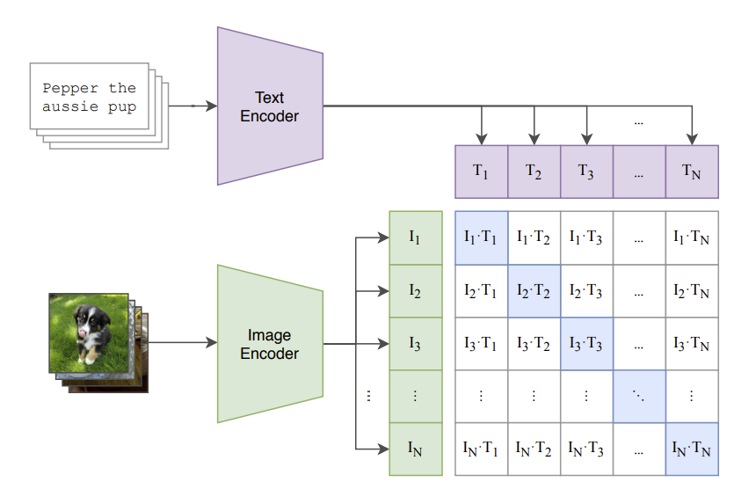
Nội dung và Phương pháp

Slide 8
Nội dung và Phương pháp
Triển khai huấn luyện MoE:
Upcycling
Load balancing và expert specialization
Đánh giá hiệu suất với các baseline khác trên downstream task:
Image Captioning
Visual Question Answering

Slide 9
Kết quả dự kiến
Các thí nghiệm toàn diện về việc xây dựng mô hình MoE trên tiếng Việt
Các mô hình sử dụng cơ chế MoE cho kết quả tốt hơn mô hình gốc trên các tác vụ downstream task cho tiếng Việt.
Mô hình có khả năng mở rộng: Hiệu suất mô hình tỉ lệ với số lượng tham số

Slide 10
Tài liệu tham khảo
[1]. Kaplan, J., McCandlish, S., Henighan, T., Brown, T. B., Chess, B., Child, R., ... & Amodei, D. (2020). Scaling laws for neural language models. arXiv preprint arXiv:2001.08361.
[2]. Cai, W., Jiang, J., Wang, F., Tang, J., Kim, S., & Huang, J. (2024). A survey on mixture of experts. arXiv preprint arXiv:2407.06204.
[3]. Riquelme, C., Puigcerver, J., Mustafa, B., Neumann, M., Jenatton, R., Susano Pinto, A., ... & Houlsby, N. (2021). Scaling vision with sparse mixture of experts. Advances in Neural Information Processing Systems, 34, 8583-8595.
[4]. Zuo, S., Zhang, Q., Liang, C., He, P., Zhao, T., & Chen, W. (2022). Moebert: from bert to mixture-of-experts via importance-guided adaptation. arXiv preprint arXiv:2204.07675.
[5] Komatsuzaki, Aran, Joan Puigcerver, James Lee-Thorp, Carlos Riquelme Ruiz, Basil Mustafa, Joshua Ainslie, Yi Tay, Mostafa Dehghani, and Neil Houlsby. "Sparse upcycling: Training mixture-of-experts from dense checkpoints." arXiv preprint arXiv:2212.05055 (2022).

